Slide 1


研究生导师双选管理系统
指导教师：张晓宇
组员：丁佳欣、苏畅、陈卓妍、夏羽迪

Slide 2
01
成员分工
目录
02
需求分析
CONTENTS
03
数据库设计
04
项目实施

Slide 3
1
PART ONE
成员分工

Slide 4
2
PART ONE
需求分析

Slide 5
3
PART ONE
数据库设计

Slide 6
概念结构设计
逻辑结构设计
物理结构设计
数据库持久层设计

Slide 7
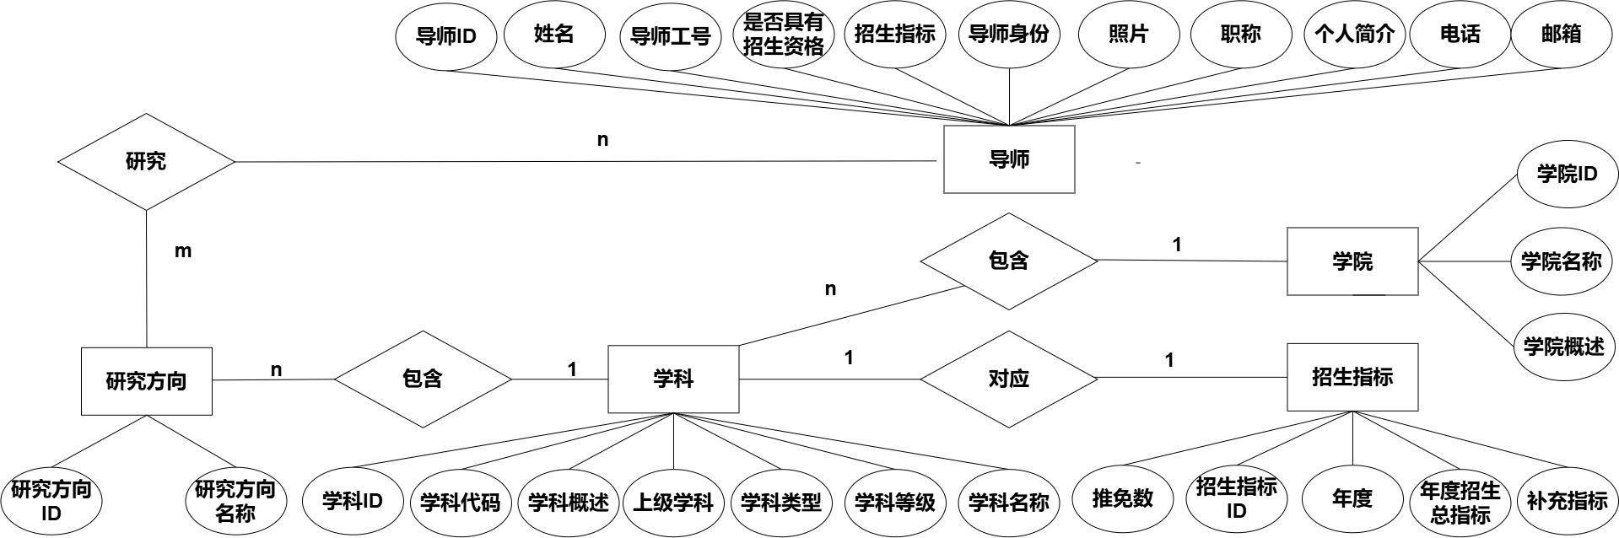
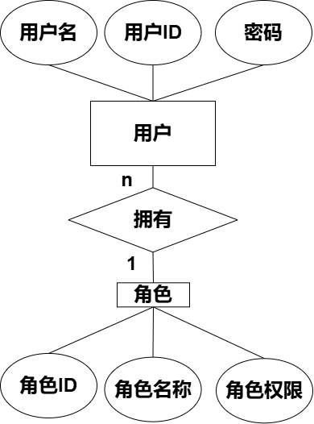
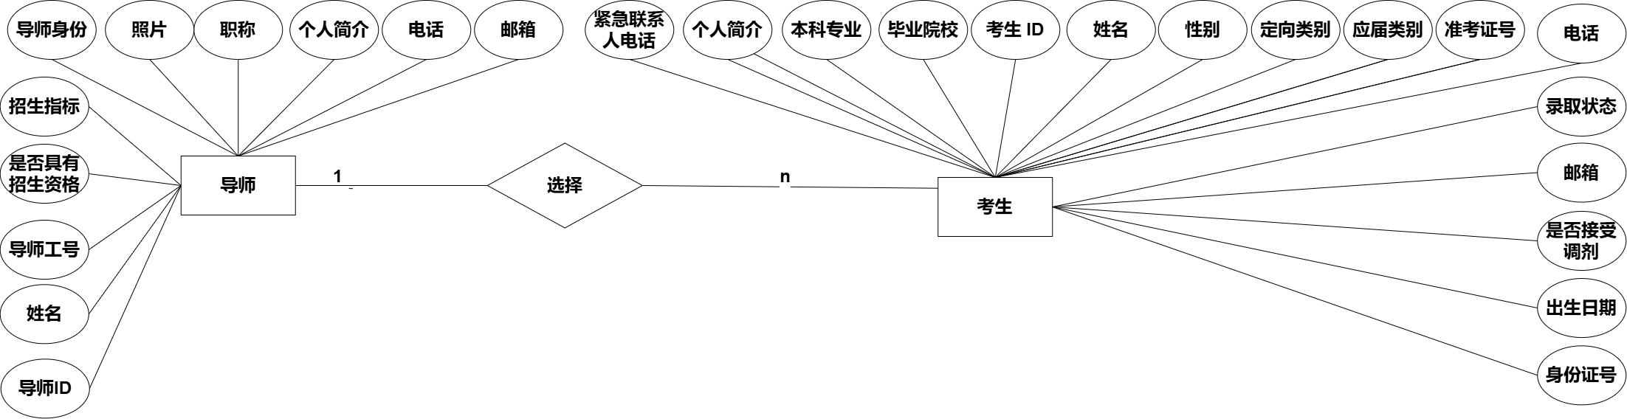
1 概念结构设计
局部ER图

Slide 8
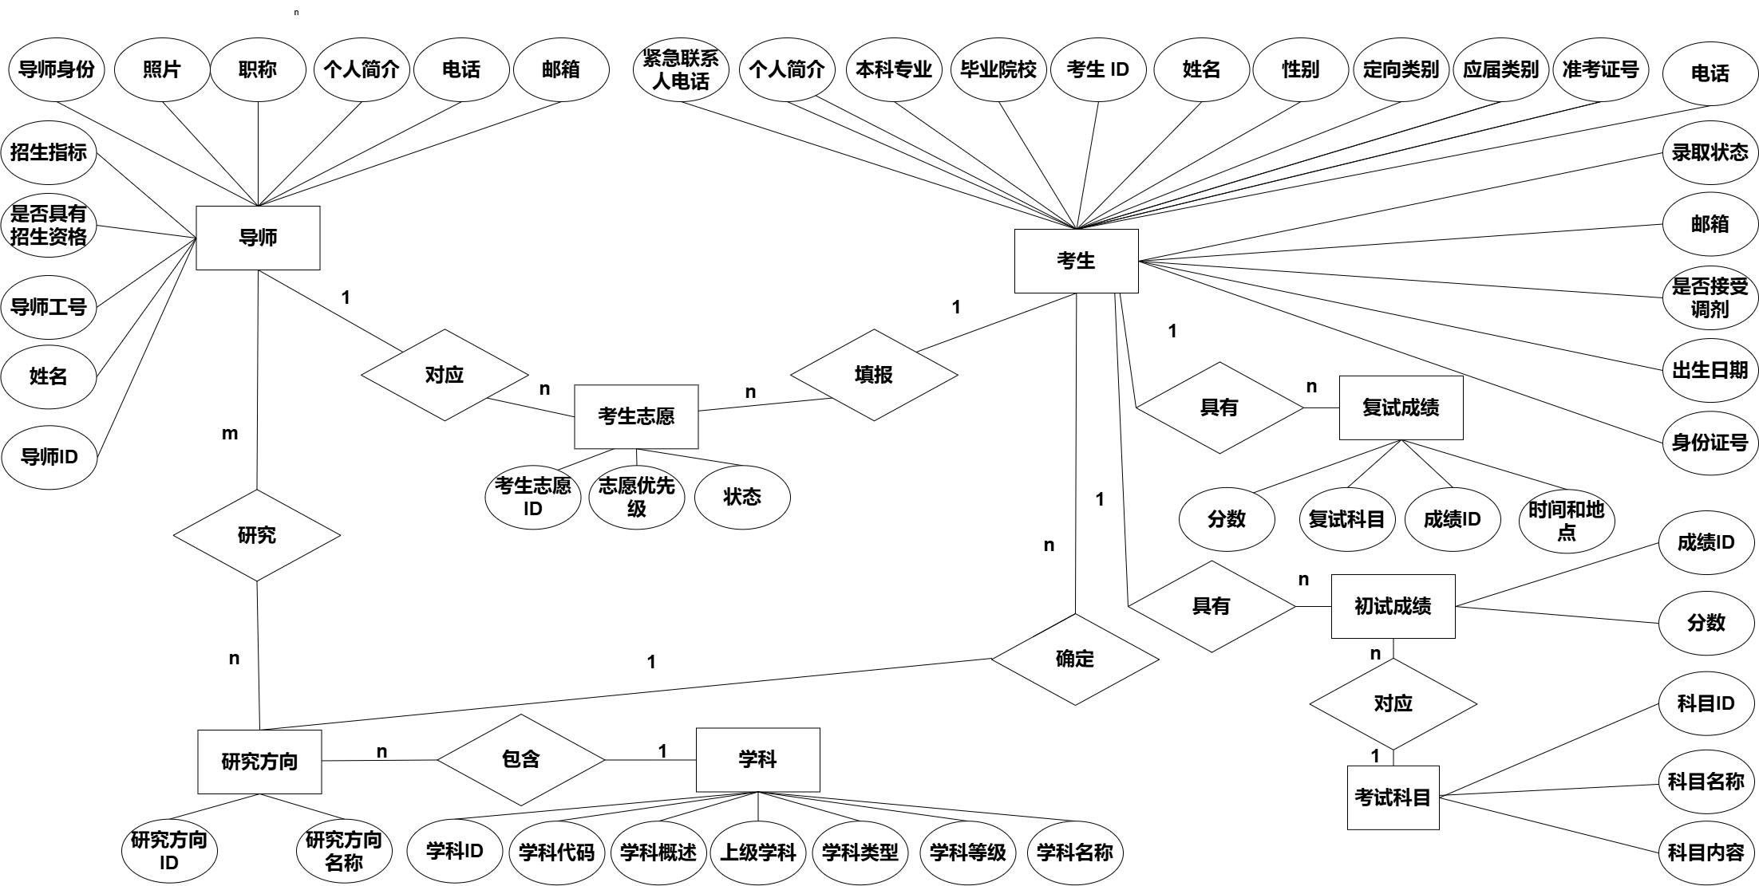
1 概念结构设计
局部ER图

Slide 9
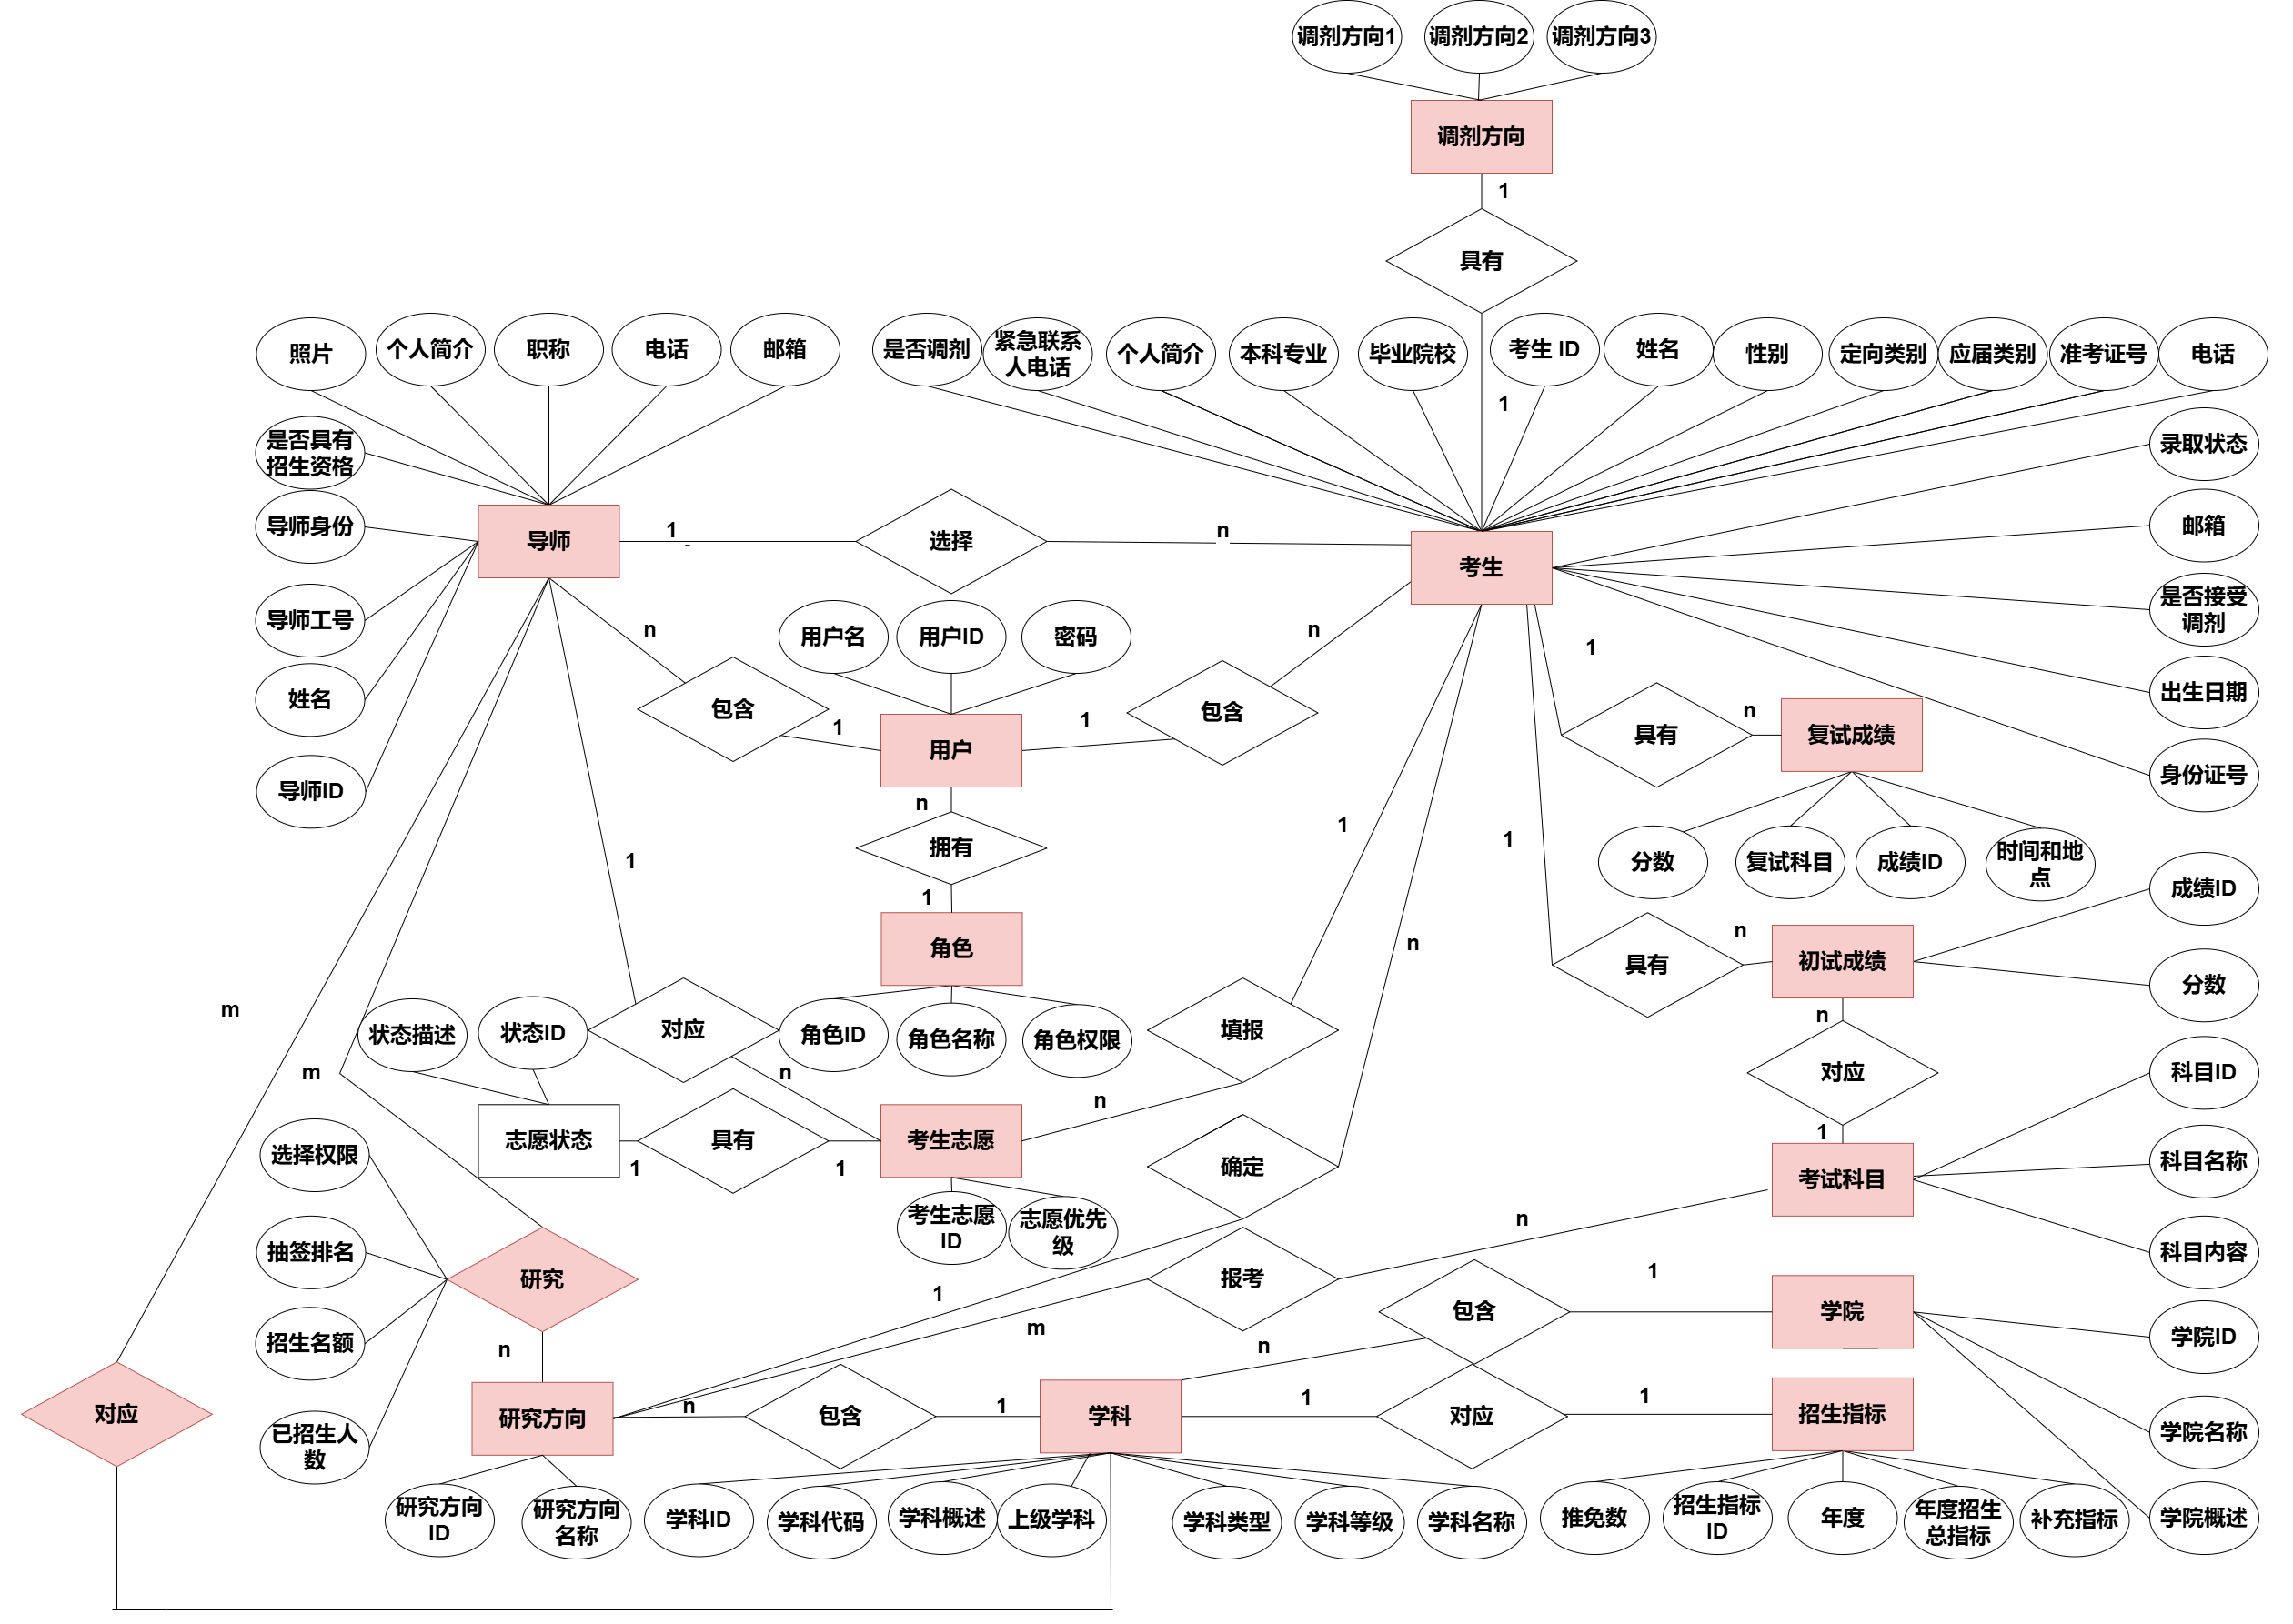
1 概念结构设计
全局ER图

Slide 10
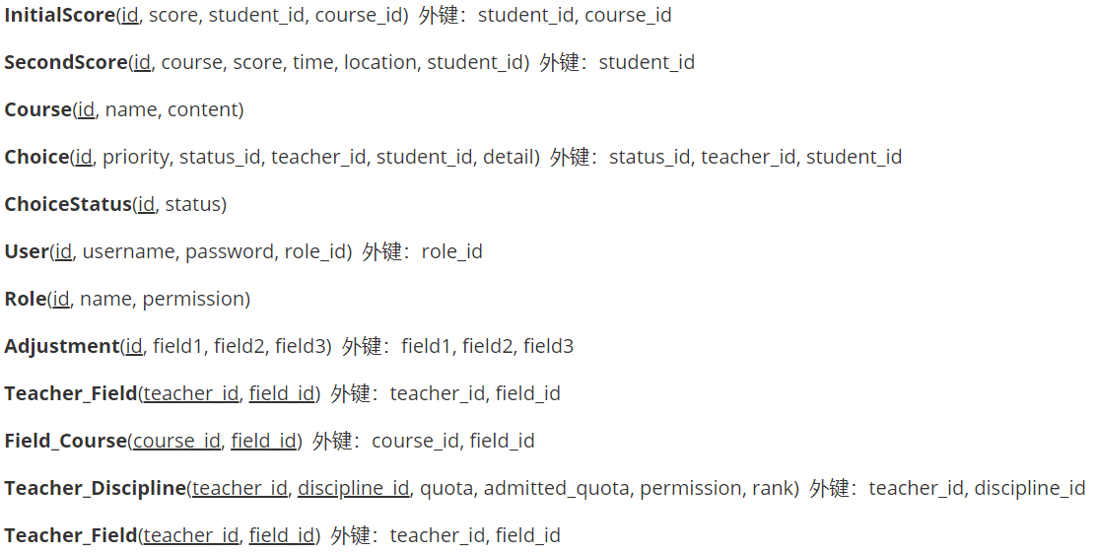
2 逻辑结构设计
总计18对关系模式
1:1模式3对
1:n模式12对
m:n模式3对

Slide 11
3 物理结构设计
使用MySQL数据库进行多用户共享，各端同步更新数据库
每个表设计特性字段、约束
多视图展示，简化复杂的查询和特性的数据展示
创建索引优化查询性能和数据完整性
外键设计RESTRICT限制，防止因为删除或更新操作导致表中出现孤立的情况

Slide 12
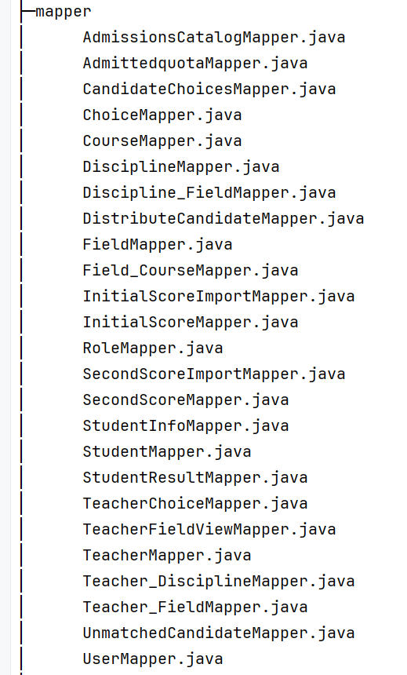
4 数据库持久层设计
使用Mybatis持久化分层架构
Model层：
·存储数据库中的数据
Mapper(DAO)层：
·访问数据库，实现增删改查
Service层：
·完成功能设计
Controller层：
·实现前后端交互

Slide 13
4
PART ONE
项目实施

Slide 14




汇报完毕 恳请指正
THANK YOU FOR WATCHING

